Slide 1
二、数据选择器
在多路数据传送过程中,能够根据需要将其中任意一路挑选出来的电路,叫数据选择器,也称为多路选择器或多路开关.
数据选择器示意框图
数据输入端
D₀
D₁
Y
数据选择器
输出端
D_{n-1}
A_{m-1}
A₁
A₀
若有n个输入，则称n选1数据选择器。
控制端

Slide 2
四选一数据选择器
Y=S₁A₁A₀D₃+S₁A₁A₀D₂+S₁A₁A₀D₁+S₁A₁A₀D₀
S
A₁A₀
Y
S₁
1
&
1
× ×
0
D₃
0
0 0
D₀
&
D₂
&
0
0 1
D₁
Y
&
0
1 0
D₂
D₁
0
1 1
D₃
&
Y
D₀
A₁
1
MUX
A₀
1
D₃ D₂ D₁ D₀ A₁A₀ S₁
Notes:
真值表：A1，A0；D0---D3，S‘

Slide 3
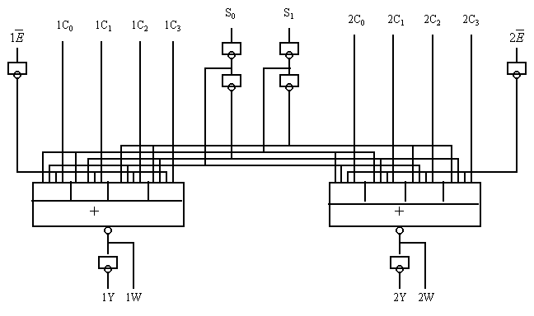
74××153--有使能端的双4选1数据选择器
1D₀ 1D₁ 1D₂ 1D₃
A₀ A₁
2D₀ 2D₁ 2D₂ 2D₃
1E
.
.
2E
1
1
1
1
1
1
.
.
.
.
.
.
.
.
.
.
.
.
.
.
.
.
.
.
.
&
&
+
.
.
>1
>1
+
1Y 1W
2Y 2W
（输出结构：W=Y）

Slide 4
选择器扩展
无效输出为0
【例1】
利用一片74××153构成一个8选1数据选择器。
Y
>1
Y₂
Y₁
A₁
A₀
A₁
74××153
A₀
2D₃2D₂2D₁2D₀ S₂
1D₃1D₂1D₁1D₀ S₁
D₇ D₆ D₅ D₄
D₃ D₂ D₁ D₀
A₂
输 入
Notes:
1、真值表：
2、输出无效为0

Slide 5
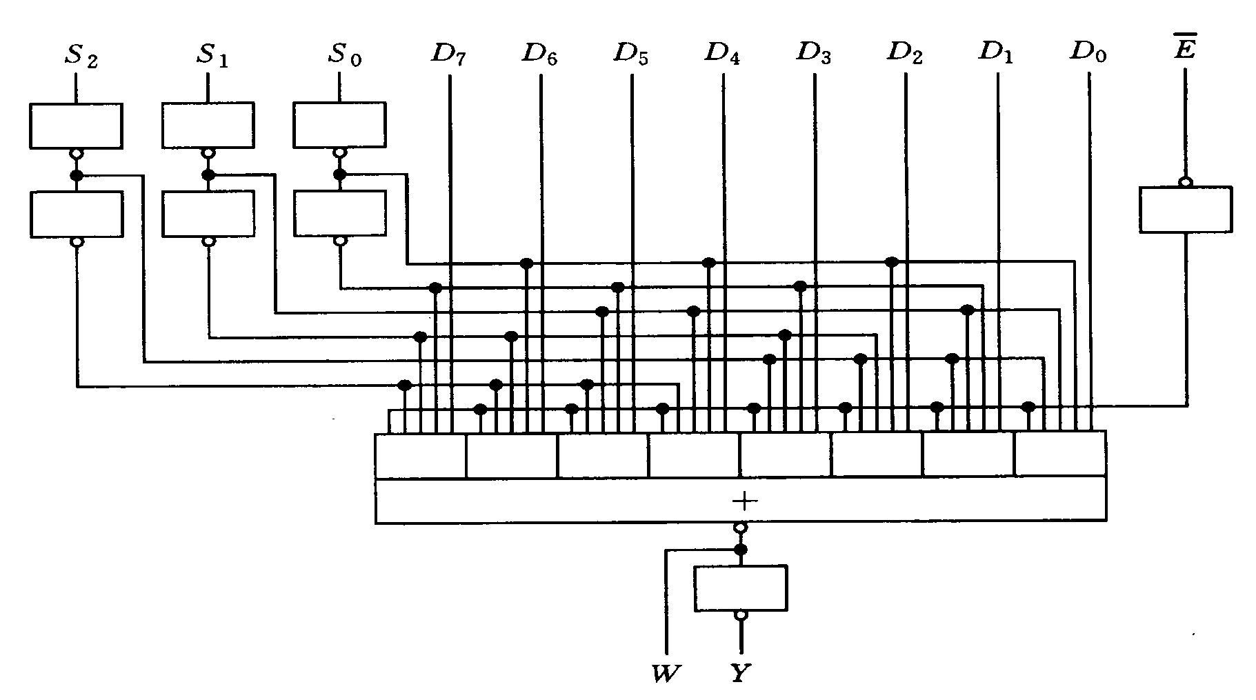
常用数据选择器
74××151——八选一数据选择器
A B C
1
1
1
1
1
1
1
A B C |  |  | Y
0 | 0 | 0 | D₀
0 | 0 | 1 | D₁
0 | 1 | 0 | D₂
0 | 1 | 1 | D₃
1 | 0 | 0 | D₄
1 | 0 | 1 | D₅
1 | 1 | 0 | D₆
1 | 1 | 1 | D₇
&
>1
1

Slide 6
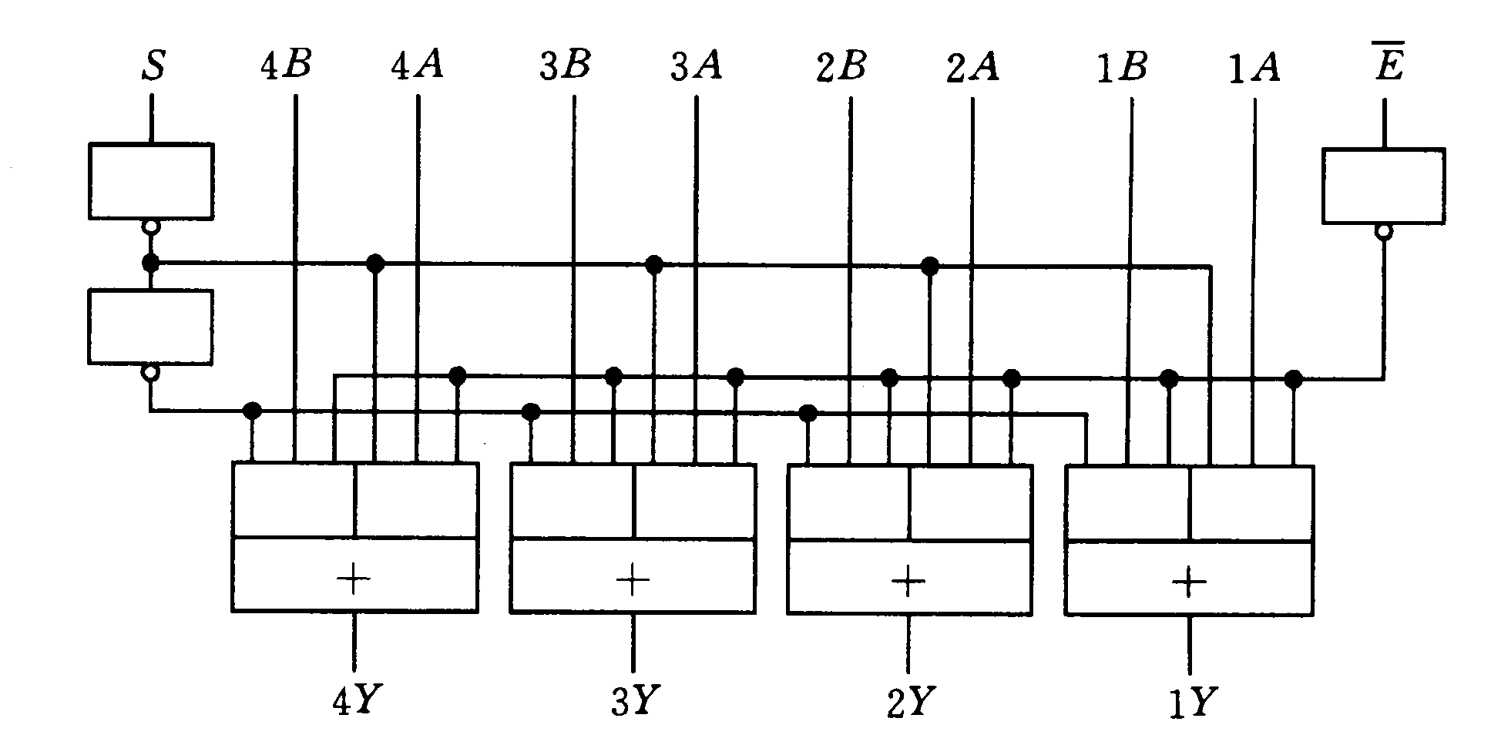
常用数据选择器
74××157——4位二选一数据选择器
1
1
1
&
&
&
&
>1
>1
>1
>1

Slide 7
用四选一74××153
常用数据选择器
A₁
Y₂
Y₁
A₁
A₀
74××153
A₀
2D₃2D₂2D₁2D₀ S₂
1D₃1D₂1D₁1D₀ S₁
1D₀ 1D₁ 1D₂ 1D₃
A₀ A₁
2D₀ 2D₁ 2D₂ 2D₃
1S
.
.
2S
1
1
1
1
1
1
.
.
.
.
.
.
.
.
.
.
.
.
.
.
.
.
.
.
.
&
&
+
.
.
>1
>1
+
1Y 1W
2Y 2W
Notes:
代数法

Slide 8
74××151——八选一数据选择器
A B C
1
1
1
1
1
1
1
&
>1
Y
1
A
A₂
Y
B
A₁A₀
C
74××151
D₇D₆D₅D₄D₃D₂D₁D₀ E

Slide 9
用数据选择器实现组合逻辑函数
【例1】
利用选择器实现逻辑函数
Y（A,B,C）=Σ（1,2,4,6,7）
Y=m₁ +m₂+ m₄ +m₆ +m₇=ABC+ABC+ABC+ ABC+ ABC
=ABC0+ABC1+ABC1+ABC0+ABC1+ABC0+ABC1+ABC1
Y
用八选一
74××151
A
A₂
Y
B
A₁A₀
C
74××151
D₇D₆D₅D₄D₃D₂D₁D₀
“1”
Notes:
用真值表解释，当ABC取对应最小项时，Y取值为1，或者0；对应的Di接1 或者0.

Slide 10
用四选一74××153
Y=ABC+ABC+ABC+ ABC+ ABC
=AB•C+AB•C+AB•C+AB•1
Y
Y₂
Y₁
A
A₁
A₀
B
74××153
1D₃1D₂1D₁1D₀ S₁
2D₃2D₂2D₁2D₀ S₂
.
.
1
“1”
C
Notes:
代数法

Slide 11
【例2】
利用八选一数据选择器实现逻辑函数
Y=DCA+DCBA+BC+DCB
Y=DCB•0+DCB•1+DCB•0+DCB•1
+DCB•A+DCB•A+DCB•A+DCB•1
B
D
A
00
01
11
10
Y
C
00
1
1
DC
A₂
Y
A₁A₀
74××151
01
1
1
B
D₇D₆D₅D₄D₃D₂D₁D₀
.
11
1
1
1
.
.
1
.
.
10
1
1
A
“1”
Notes:
DCB的8种取值组合对应着8个圈，每个圈包含两个最小项。看可以确定这一项对应的数据输入为0，1，变量？

Slide 12
【例3】
A₃ | A₂ | A₁ | A₀ | Y
0 0 |  | 0 | 0 | D₀
 |  | 0 | 1 | D₁
 |  | 1 | 0 | D₂
 |  | 1 | 1 | D₃
0 1 |  | 0 | 0 | D₄
 |  | 0 | 1 | D₅
 |  | 1 | 0 | D₆
 |  | 1 | 1 | D₇
1 0 |  | 0 | 0 | D₈
 |  | 0 | 1 | D₉
 |  | 1 | 0 | D₁₀
 |  | 1 | 1 | D₁₁
1 1 |  | 0 | 0 | D₁₂
 |  | 0 | 1 | D₁₃
 |  | 1 | 0 | D₁₄
 |  | 1 | 1 | D₁₅
用双4选1选择器
扩展成16选1选择器
16选1功能表
两种不同的扩展方
案，从功能表上分析，
可以先选低两位，也可
以先选高两位。

Slide 13
方案一：
用双4选1选择器(无使能端)扩展成16选1选择器
D₀
D₃
D₄
D₇
D₈
D₁₁
D₁₂
D₁₅
.
.
D₀
D₃
D₀
D₃
D₀
D₃
D₀
D₃
A₁
A₁
A₁
A₀
A₀
Y
Y
A₀
Y
Y
A₃
D₀
D₃
A₁
A₂
A₀
Y
逻辑结构：A₁ A₀控制第一层选择，
A₃ A₂控制第二层选择。

Slide 14
方案二：
用双4选1选择器(无使能端)扩展成16选1选择器
D₀D₄D₈D₁₂
D₁D₅D₉D₁₃
D₂D₆D₁₀D₁₄
D₃D₇D₁₁D₁₅
D₀
D₃
D₀
D₃
D₀
D₃
D₀
D₃
A₃
A₁
A₁
A₂
A₀
Y
Y
A₀
Y
Y
A₁
D₀
D₃
A₁
A₀
A₀
Y
逻辑结构：A₃A₂控制第一层选择，
A₁ A₀控制第二层选择。

Slide 15
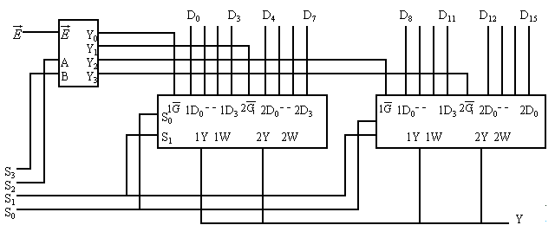
方案三：
用双4选1选择器(有使能端)扩展成16选1选择器
用译码器＋数据选择器，一级选择就可以。
D₀ D₃ D₄ D₇ D₈ D₁₁ D₁₂ D₁₅
E
E
Y₀
Y₁
A₀
Y₂
Y₃
A₁
E 1D₀ 1D₃E 2D₀ 2D₃
E 1D₀ 1D₃ E 2D₀ 2D₃
A₀
A₀
A₁
1W 2W
A₁
1W 2W
A₃
.
A₂
.
A₁
.
.
.
.
R_{L}
A₀
V_{CC}
Y
高两位控制端经译码后分别控制数据选择器的使能端E，以实现扩展。输出级是OC门，因此可以“线与”。

Slide 16
数据同比较器—
【例3】
分析下面组合逻辑电路的逻辑功能
E
S₂
Y₇
Y₆
Y₅
Y₄
Y₃
Y₂
Y₁
Y₀
D₇
D₆
D₅
D₄
D₃
D₂
D₁
D₀
Y
比较结果：
若A=B，
则Y=0，
反之，Y=1。
S₃
S₁
74LS138
74LS151
Y
A₂ A₁ A₀
S₂ S₁ S₀
A₂ A₁ A₀
B₂ B₁ B₀
A
B
只能比较两个二进制数是否相同，而不能比较其大小。

